Slide 1
Tutorial: Uso do PSP2
Personal Software ProcessSM
para Engenheiros: Parte 2

Slide 2


Slide 3
Objetivos do tutorial
Após este tutorial, você
  entenderá os novos elementos do processo PSP2,
  aprenderá como usar os scripts e formulários do PSP2,
  estará preparado para usar o PSP2 para o Programa 5.

Slide 4
Objetivos do PSP2
Os objetivos do PSP2 são consistem em introduzir:
  revisão de projeto,
  revisão de código,
  métodos para avaliar e melhorar a qualidade de suas revisões.

Slide 5
Novos elementos do processo
Existem dois novos elementos no processo:
  lista de verificação para revisão do projeto,
  lista de verificação para revisão do código.
As listas de verificação para revisão de projeto e código serão descritas separadamente..
Duas novas competências são adicionadas ao PSP:
  revisão de projeto e de código,
  planejamento de qualidade.
No PSP2, o formulário de resumo do planejamento do projeto é atualizado para comportar estas novas competências.

Slide 6
Revisões de projeto e de código
Duas novas fases são adicionadas ao processo:
  Revisão de projeto (DLDR)
  Revisão de código (CR)
Revisão de projeto é realizada após a conclusão da atividade de projeto.
Revisão de código é realizada após a conclusão da atividade de programação.

Slide 7
Revisões de código
PEP 8
Programação de modo geral

Slide 8
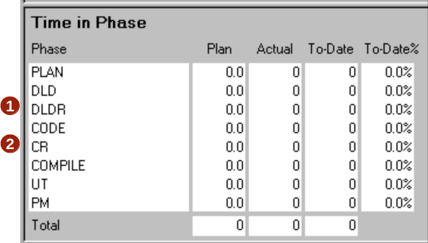
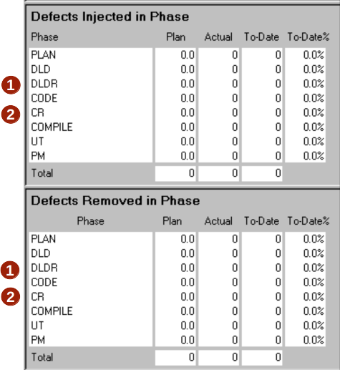
Revisões de projeto e de código
Dados de tempo e defeitos das fases de revisão (DLDR, CR) também serão sumarizados no formulário de resumo de planejamento do projeto.

Slide 9
Planejamento de qualidade
PSP2 introduz a questão de planejamento de qualidade.
Planejamento de qualidade envolve:
  estimar a quantidade total de defeitos que serão inseridos ao todo,
  estimar a quantidade de defeitos que serão inseridos e removidos em cada fase do processo,
  estimar o tempo necessário para revisões de projeto e de código,
  ajustar esses parâmetros conforme necessário, garantindo um resultado de alta qualidade.

Slide 10
Estimativa do total de defeitos
Para estimar a quantidade total de defeitos inseridos e removidos, utilize o tamanho planejado do programa e a densidade de defeitos até o momento de defeitos.
Quantidade total de defeitos previstos = | ( Quantidade de defeitos até o momento / KLOC (densidade de defeitos) ) x Quantidade planejada de adições e modificações

Slide 11
Estimativa de defeitos por fase
A estimativa de defeitos inseridos e removidos por fase é calculada a partir dos dados históricos de defeitos inseridos e removidos por fase:
Considere o total de defeitos previstos:
  To Date % defeitos inseridos em cada fase
  To Date % defeitos removidos em cada fase

Slide 12
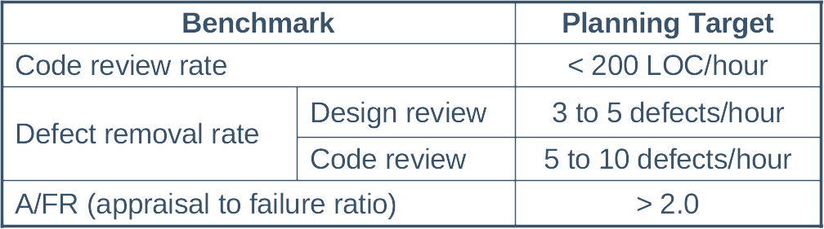
Estimativa de tempo para revisão
Como referência, utilize esse benchmark do PSP para estimar o tempo para revisão do projeto e do código.

Slide 13

Estimativa de tempo para revisão de código
Considerando os dados de outros PSP (benchmark), geralmente a a revisão de código ocorre à 200 LOC/hora (com uma boa produtividade).
Utilize a quantidade planejada de LOC adicionada e modificada para calcular a estimativa de tempo para revisão de código:
Assume a similar rate for design reviews.

Slide 14
Atualização do planejamento considerando estimativas de tempo
Ao atualizar o planejamento com dados de revisão, provavelmente ocorrerá:
  alteração (aumento) do tempo total planejado,
  redução do tempo de programação (devido a erros encontrados na revisão de projeto),
  redução do tempo de compilação e teste (devido a erros encontrados na revisão de código).

Slide 15
Estimativas de quantidade de defeitos
Como foram inseridas duas atividades novas (revisão de projeto e revisão de código), não existirão dados históricos sobre defeitos inseridos e removidos nessas fases.
Enquanto não existem esses dados, conside para cada uma dessas fases novas:
  defeitos inseridos será 0 (zero),
  defeitos removidos será conforme o objetivo de produtividade.
Caso não tenha um objetivo de ganho de produtividade devido às revisões, assuma que é 60%.

Slide 16
Estimativa de defeitos removidos
Estimativa de defeitos removidos em cada atividade de revisão é calculada usando:
  quantidade de defeitos inseridos, mas não resolvidos, das fases anteriores;
  quantidade de defeitos inseridos na fase,
  porcentagem de defeitos removidos (produtividade)
Defeitos atuais | = | Defeitos restantes das fases anteriores + Defeitos inseridos nesta fase
Defeitos removidos | = | Defeitos atuais × produtividade

Slide 17
Medidas de qualidade
Eficiência de remoção de defeitos
Alavancagem de remoção de defeitos
Defeitos encontrados por testes por KLOC
Total de defeitos por KLOC
Produtividade / Rendimento

Slide 18

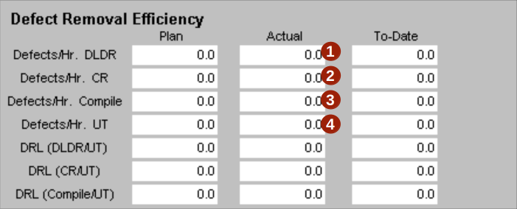
Eficiência de remoção de defeitos
Eficiência de remoção de defeitos é calculada da seguinta forma:

Slide 19
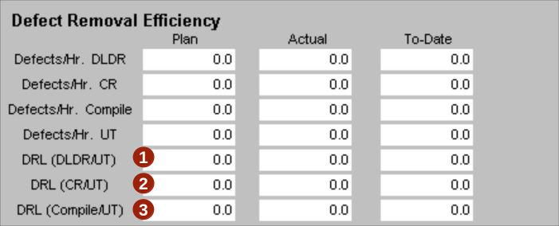

Alavancagem de remoção de defeitos
Alavancagem de remoção de defeitos é calculada pela relação entre a eficiência de remoção de defeitos das atividades:
  Revisão de projeto vs Teste
  Revisão de código vs Teste
  Compilação vs Teste

Slide 20

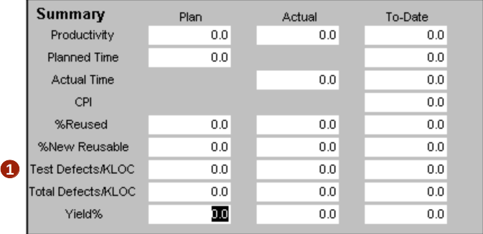
Defeitos encontrados por testes por KLOC
Defeitos encontrados por testes por KLOC é um indicador da qualidade programa submetido a teste:

Slide 21

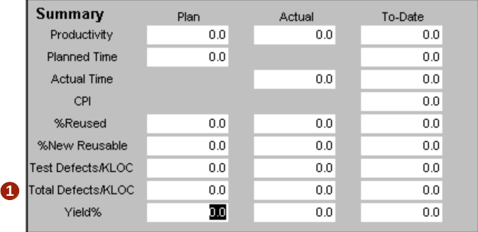
Total de defeitos por KLOC
Total de defeitos por KLOC mede a quantidade de defeitos inseridos em todo o processo.

Slide 22

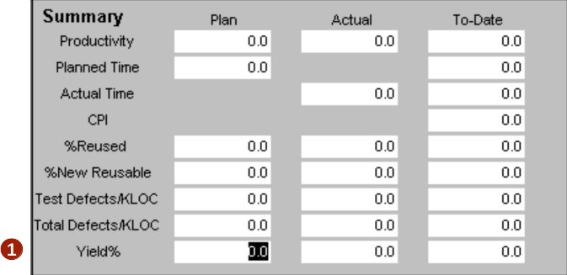
Rendimento / Produtividade
Rendimento ou produtividade (yield) é a eficiência de cada atividade em remover defeitos.
Calculado como a porcentagem de erros inseridos e removidos antes de uma atividade (por exemplo, de compilação).
(Process yield, após toda as atividades de revisão)

Slide 23
Custo de qualidade
Custo de qualidade (COQ) é uma maneira de medir a qualidade em função dos custos envolvidos para tratar falhas, evitar defeitos e avaliar produto.
Custo para tratar falhas: (tempo de compilação + teste de teste) / tempo total de desenvolvimento
Custo para avaliar produto: (tempo de revisão de projeto + tempo de revisão de código) / tempo total de desenvolvimento
Custo total = Custo para tratar falhas + Custo para avaliar produto
Razão entre custo de avaliação e falha (A/FR): Custo de avaliar produto / Custo para tratar falha
A/FR é uma medida para qualidade de processo.

Slide 24
Considerações finais
Atividades de revisão geralmente trazem melhorias significativas:
melhora da qualidade,
aumento de produtividade.
PSP2 permite:
  planejar para determinado nível de qualidade (ganho de produtividade),
  controlar a qualidade durante o desenvolvimento,
  melhorar a qualidade do produto e do processo,
  melhorar a produtividade sem sacrificar qualidade.

